Slide 1

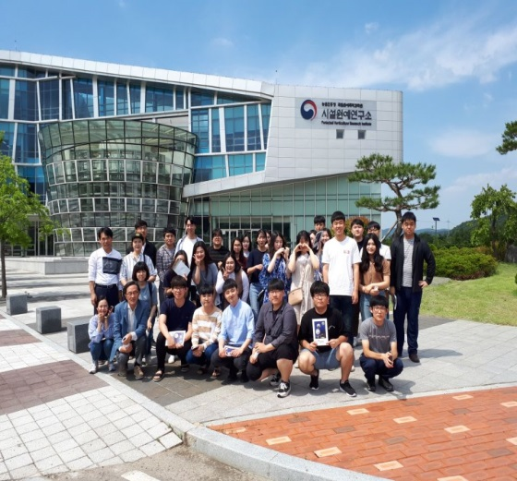
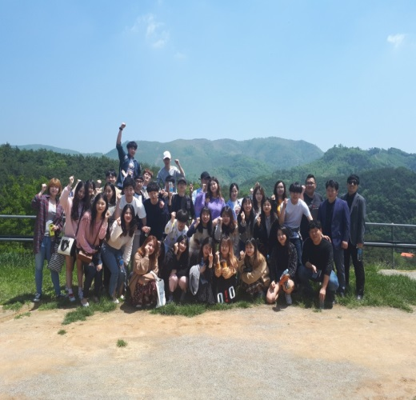
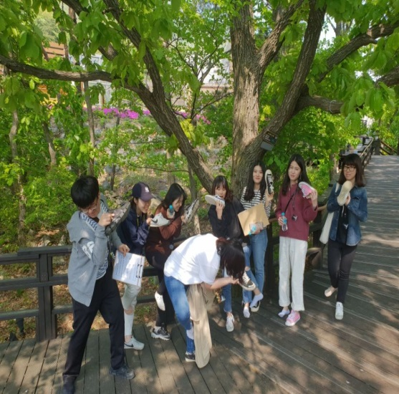
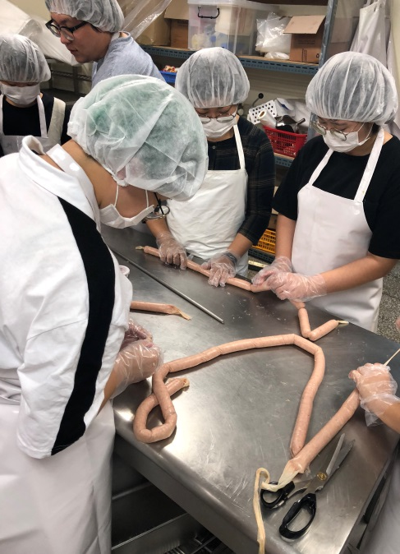


농업계학교 교육지원사업 교육생 모집
★진로탐색 및 체험교육
· 취업토크콘서트
· 잡코칭 프로그램
★교내·외 현장실습
· 교내, 교외 현장실습
· 단기, 장기 현장실습
★ICT기반 스마트 팜
전문인력양성
· 스마트 팜 견학
· 스마트 팜 초청 특강
· 스마트 팜 시스템 제작
★ 취업컨설팅
· 시제품 개발 계획서
· 시제품개발 및 농산물
생산, 판매
축산 : 소시지, 햄, 베이컨
원예 : 압화, 레진아트
프리저브드플라워
★ 도농교류프로그램
· 선도농업인 초청 특강
· 치유분야 기관방문 체험
· 현장교육프로그램 참여
참여학과 : 동물자원학과, 생명환경학부, 전자전기공학부, 관광경영학과
참가신청기간 : 3월18일(월) ~ 3월29일(금)
참가신청장소 : 생명환경대학 1호관 1125호 동물자원학과사무실
문의사항 : 동물자원학과사무실 (053-850-6720)
담당자 (도영지 010-9722-0712)
대구대학교
농림수산식품교육문화정보원

